Slide 1
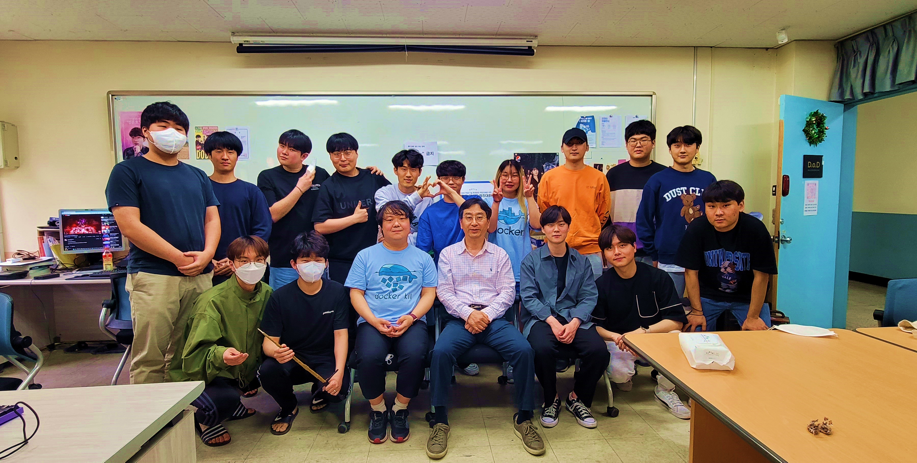
2022
장학생
토크콘서트
응용소프트웨어공학과 / 20193148 / 황진주

Slide 2
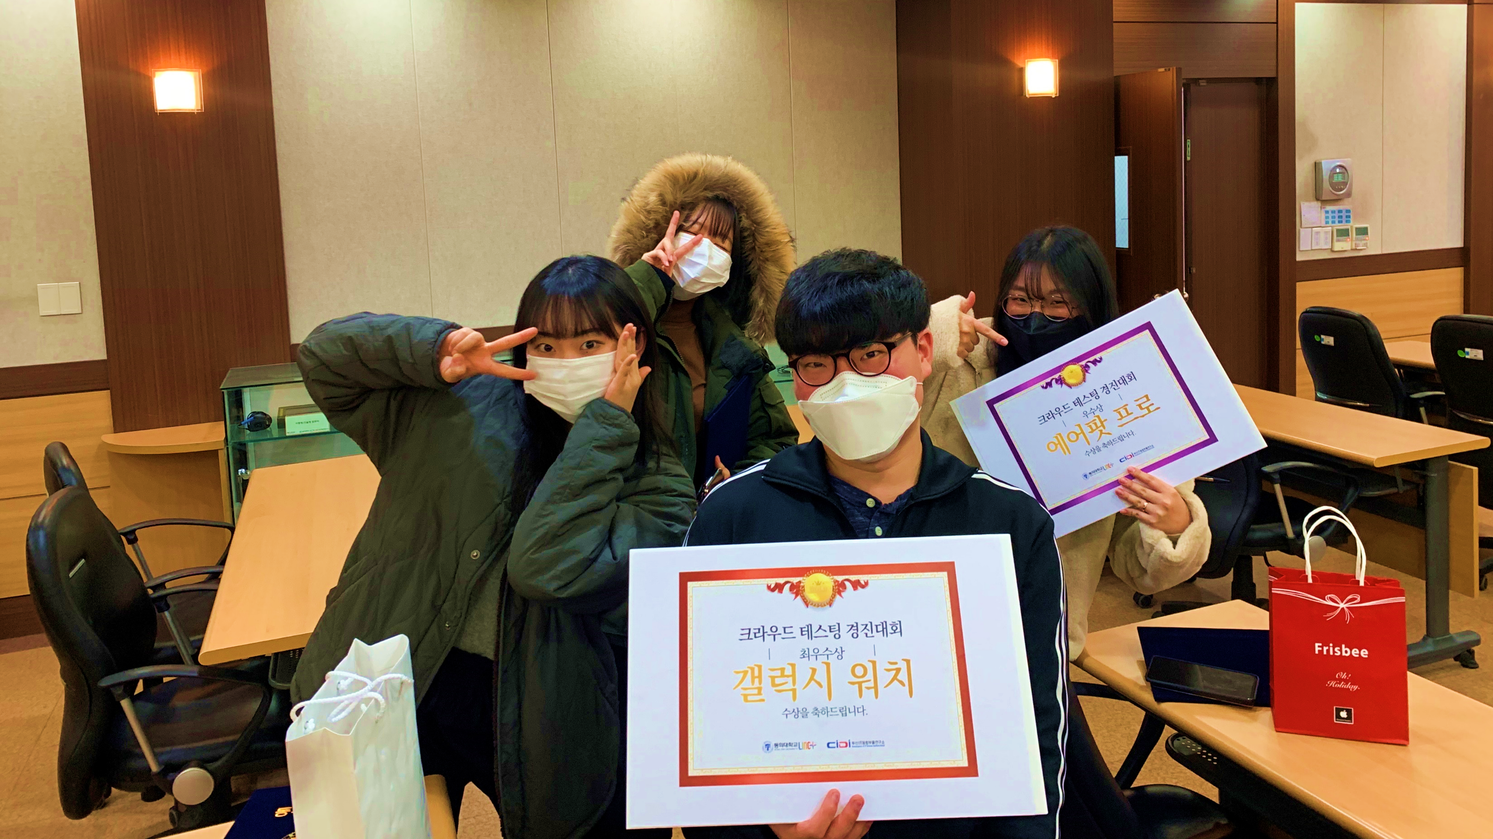
Q1.
대학생활동안 무엇을 할 수 있을까?
Q2.
학과 생활을 잘하기 위해선 어떻게 해야할까?
Q3.
대학생활동안 무엇을 해야할까?

